Slide 1
¿Qué es javascript y para qué sirve?
JavaScript es un potente lenguaje de programación interpretado que aporta interactividad y comportamiento dinámico a los sitios web.
Mientras que HTML y CSS son lenguajes de marcado utilizados para estructurar contenido y estilizar elementos en una página, JavaScript permite acceder a funcionalidades más complejas.
Por ejemplo, cuando haces clic en un botón, envías un formulario o pasas el ratón sobre un menú, JavaScript determina cómo se comporta la página..
Material de consulta:
https://www.w3schools.com/
https://developer.mozilla.org/es/docs/Web/HTML

Slide 2
Javascript
Creado por Brendan Eich para Netscapa aparece en Netscape 2.0B3 en 1995. Fue inventado por Brendan Eich, cofundador del proyecto Mozilla, Mozilla Foundation y la Corporación Mozilla.
Esta especificado por la ECMA, en la version ECMAScript® 2025.
Es un lenguaje de programación interpretado con base en la sintaxis de otros lenguajes.
Está basado en objetos y guiado por eventos.
No tiene nada que ver con Java
Las funciones Javascript se incluyen en los documentos HTML interactuando con el DOM (Document Object Model) de la página para realizar tareas no factibles de hacer con HTML sólo. El DOM está especificado por el World Wide Web Consortium.

Slide 3
Como incluir javascript
En general se utiliza el elemento script
Las funciones Javascript pueden estar en archivos independientes. Por ejemplo:
<script language="JavaScript" src ="archivo.js"> </script>
También se pueden incluir las instrucciones dentro del elemento Script. Por ejemplo:
<script> alert("¡Hola desde JavaScript interno!"); </script>
El código Javascript también se puede incluir directamente en un evento asociado a algún elemento del documento. Por ejemplo:
<input type=“button" onclick="alert(‘Gracias por su click');return false;" value="Click">

Slide 4
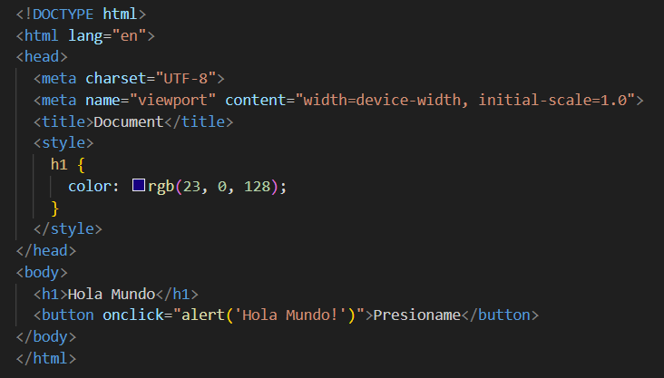
Primer ejemplo

Slide 5


Consideraciones generales
Es case sensitive, por ejemplo, dos variables Age y age son diferentes.
Los comentarios se notan con:
// para una linea.
/* */ para bloques
En JavaScript, un punto y coma (;) se utiliza para indicar el final de una sentencia.
Hay palabras clave en javaScript que no se pueden usar como nombres de variables, como let, const, function o return, ya que están reservadas para el propio lenguaje.
console.log() es una herramienta simple pero poderosa usada para mostrar mensajes o información de salida en la consola del navegador.

Slide 6
Tipos de datos en JavaScript
Tipos primitivos
String: Cadena de caracteres, delimitada por comillas simples (' '), dobles (" ") o backticks (` `).
Number: Valores numéricos, incluyendo enteros y números de punto flotante (decimales), así como valores especiales como NaN (Not a Number) e Infinity.
BigInt: Utilizado para representar números enteros muy grandes que superan la capacidad del tipo Number.
Boolean: Valor lógico que puede ser true (verdadero) o false (falso).
Undefined: Valor asignado automáticamente a variables que han sido declaradas pero no inicializadas.
Null: Representa la ausencia intencional de cualquier valor o un valor nulo.
Symbol: Tipo de dato introducido en ES6 para crear identificadores únicos e inmutables.

Slide 7
Tipos de datos en JavaScript
Tipos de Datos de Objeto (No Primitivos)
Object: Son estructuras más complejas que permiten almacenar colecciones de datos o entidades más complejas mediante pares clave-valor.
Arrays: Son objetos especiales utilizados para almacenar listas ordenadas de valores.
Functions: También son considerados objetos en JavaScript, pero con la capacidad de ser ejecutados.

Slide 8
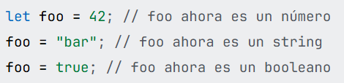


Tipos de datos en JavaScript
JavaScript es un idioma de tipado dinámico, lo que significa que no necesitas especificar el tipo de dato de una variable cuando al declararla. En cambio, el tipo se determina según el valor asignado a la variable mientras el programa se ejecuta. Esto permite cambiar el tipo de una variable a lo largo del programa.
typeof: devuelve una cadena (string) indicando el tipo de dato de un operando sin evaluarlo, útil para la comprobación de tipos y validación de variables.

Slide 9
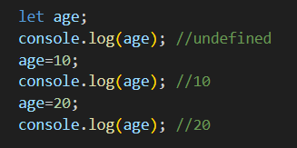

Variables
Let permite declarar variables que pueden ser actualizadas o reasignadas más tarde.
const se usa para declarar variables que deben permanecer constantes, como valores de configuración o ajustes que no deben cambiarse accidentalmente.
var Uso desaconsejado. Era la forma antigua de declarar variables, pero puede presentar problemas por el ámbito, la posibilidad de volver a declarar la misma variables, etc.

Slide 10
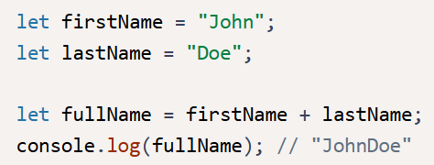
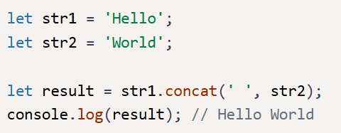
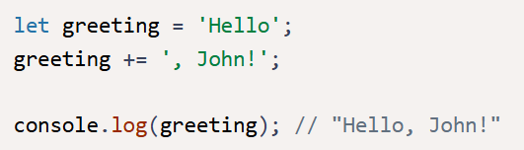
Cadenas
Secuencia de caracteres utilizada para representar datos de texto.
Puede utilizar comillas simples (') o comillas dobles (").
Concatenación: +, el operador += y el método concat().

Slide 11


Cadenas
La notación de corchetes usa corchetes ([]) y el índice del carácter que deseas acceder.
La propiedad length de una cadena te dice cuántos caracteres contiene
Carácter de Nueva Línea): Puedes crear una nueva línea en una cadena usando el carácter de nueva línea \n
Puedes escapar caracteres en una cadena colocando barras invertidas (\) delante de las comillas.

Slide 12
Métodos Comunes de Cadenas
indexOf: Este método se utiliza para buscar una subcadena dentro de una cadena. Si se encuentra la subcadena, indexOf devuelve el índice (o posición) de la primera aparición de esa subcadena. Si no se encuentra la subcadena, indexOf devuelve -1, lo que indica que la búsqueda no tuvo éxito.
includes(): Este método se utiliza para verificar si una cadena contiene una subcadena específica. Si se encuentra la subcadena dentro de la cadena, el método devuelve verdadero. De lo contrario, devuelve falso.
slice(): Este método extrae una porción de una cadena y devuelve una nueva cadena, sin modificar la cadena original. Toma dos parámetros: el índice de inicio y el índice de fin opcional.
toUpperCase(): Este método convierte todos los caracteres a letras mayúsculas y devuelve una nueva cadena con todos los caracteres en mayúscula.
toLowerCase(): Este método convierte todos los caracteres de una cadena a minúsculas.
replace(): Este método te permite encontrar un valor especificado (como una palabra o carácter) en una cadena y reemplazarlo con otro valor. El método devuelve una nueva cadena con el reemplazo y deja la original sin cambios porque las cadenas en JavaScript son inmutables.

Slide 13
Métodos Comunes de Cadenas
replaceAll(): Este método te permite encontrar todas las ocurrencias de un valor especificado (una palabra, carácter o patrón) en una cadena y reemplazarlas con otro valor. Funciona como replace(), pero en lugar de detenerse después de la primera coincidencia, actualiza cada coincidencia encontrada en la cadena.
repeat(): Este método se utiliza para repetir una cadena un número especificado de veces.
trim(): Este método se utiliza para eliminar espacios en blanco tanto del principio como del final de una cadena.
trimStart(): Este método elimina los espacios en blanco del inicio (o "comienzo") de la cadena.
trimEnd(): Este método elimina los espacios en blanco del final de la cadena.
prompt(): Este método del window se utiliza para obtener información de un usuario a través de un cuadro de diálogo. Este método toma dos argumentos. El primer argumento es el mensaje que aparecerá dentro del cuadro de diálogo, típicamente pidiendo al usuario que ingrese información. El segundo es un valor predeterminado que es opcional y llenará el campo de entrada inicialmente.

Slide 14
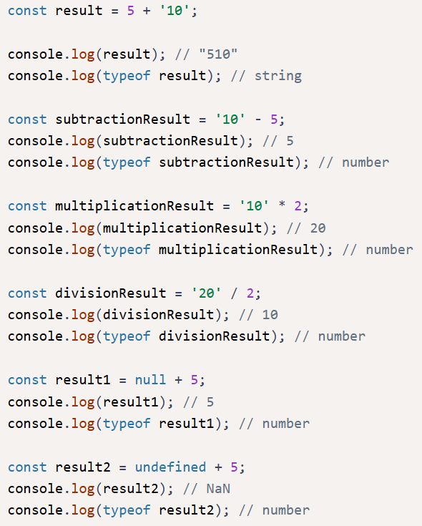
Números
El tipo Number de JavaScript incluye enteros, números de coma flotante, Infinity y NaN. Los números de coma flotante son números con un punto decimal. Infinity es un número mayor que cualquier otro número mientras -Infinity que es un número menor que cualquier otro número. NaN (Not a Number) representa un valor numérico inválido como la cadena "Jessica".
Importante: Cuando se usa el operador + con un número y una cadena, JavaScript convertirá el número en una cadena y concatenará los dos valores. Cuando se usan los operadores -, * o / con una cadena y un número, JavaScript convertirá la cadena en un número y el resultado será un número. Para null y undefined, JavaScript trata null como 0 y undefined como NaN en operaciones matemáticas.

Slide 15
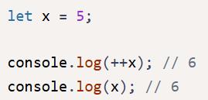
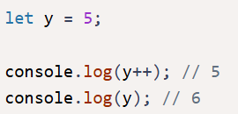
Operadores
Operador de Incremento
Este operador se utiliza para aumentar el valor en uno. La notación prefija ++num incrementa el valor de la variable primero, luego devuelve un nuevo valor. La notación postfija num++ devuelve el valor actual de la variable primero, luego la incrementa. El operador de decremento con -- hace lo opuesto.
Operadores de Asignación Compuesta
Los operadores de asignación de Suma (+=), Resta (-=), Multiplicación (*=), División (/=), Resto(%=), Exponenciación (**=): Estos operadores realizan la operación sobre los valores y asigna el resultado a la variable.

Slide 16
Operadores
Operador de Incremento
Operador | Significado | Ejemplo | Resultado
== | Igualdad | 5 == 5 5 == "5" | true true
=== | Igualdad (estricta) | 5 === '5' 5 === 5 | false true
!= | Desigualdad | 5 != 3 | true
!== | Desigualdad (estricta) | 5 !== '5' | true
> | Mayor que | 5 > 3 | true
< | Menor que | 3 < 5 | true
>= | Mayor o igual que | 5 >= 5 | true
<= | Menor o igual que | 3 <= 5 | true

Slide 17
Operadores
Operadores lógicos
Operador | Uso | Descripción
&& | expr1 && expr2 | Devuelve verdadero si ambos operandos son verdaderos
|| | expr1 || expr2 | Devuelve verdadero si uno de los operandos es verdadero
! | !expr | Devuelve verdadero si el operando es falso. Si el operando es verdadero devuelve falso

Slide 18
Objeto Math
El Método Math.random(): Este método genera un número flotante aleatorio entre 0 (inclusivo) y 1 (exclusivo). Esto significa que el resultado posible puede ser 0, pero nunca llegará a 1.
El método Math.max(): Este método toma un conjunto de números y devuelve el valor máximo.
El método Math.min(): Este método toma un conjunto de números y devuelve el valor mínimo.
El Método Math.ceil(): Este método redondea un valor hacia arriba al número entero más cercano.
El Método Math.floor(): Este método redondea un valor hacia abajo hasta el número entero más cercano.
El Método Math.round(): Este método redondea un valor al número entero más cercano.
console.log(Math.round(2.3)); // 2
console.log(Math.round(4.5)); // 5
console.log(Math.round(4.8)); // 5

Slide 19
Objeto Math
El Método Math.trunc(): Este método elimina la parte decimal de un número, devolviendo solo la parte entera, sin redondear.
El Método Math.sqrt(): Este método devolverá la raíz cuadrada de un número.
El Método Math.cbrt(): Este método devolverá la raíz cúbica de un número.
El Método Math.abs(): Este método devolverá el valor absoluto de un número.
El Método Math.pow(): Este método toma dos números y eleva el primero a la potencia del segundo.

Slide 20
Metodos utiles
El Método parseFloat(): Este método analiza una cadena y devuelve un número de punto flotante. Está diseñado para extraer un número del comienzo de una cadena, incluso si la cadena contiene caracteres no numéricos más adelante.
The parseInt() Method: This method parses a string argument and returns an integer. parseInt() stops parsing at the first non-digit it encounters. Para números de punto flotante, solo devuelve la parte entera. Si no puede encontrar un entero válido al inicio de la cadena, devuelve NaN.
El Método toFixed(): Este método se llama en un número y toma un argumento opcional, que es el número de dígitos que aparecerán después del punto decimal. Devuelve una representación en cadena del número con el número especificado de decimales.
let limite = prompt("Ingrese nuevo límite de extracción:"); let limiteNumerico = parseInt(limite);
// Verifica si la conversión fue exitosa (no es NaN) if (!isNaN(limiteNumerico))
{ console.log("Límite actualizado a: " + limiteNumerico); } else
{ alert("Por favor, ingrese un valor numérico válido."); }

Slide 21
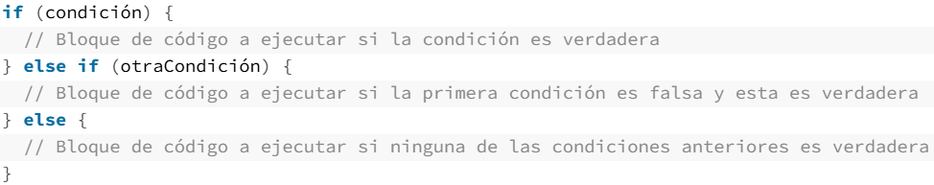
Estructuras de control
Las estructuras de control permiten controlar el flujo de ejecución de un programa. Estas estructuras incluyen condicionales y bucles, que son fundamentales para la lógica y la iteración en el código.
En JavaScript, las llaves {} se utilizan para delimitar bloques de código dentro de las estructuras de control.
Condicionales (if, else if, else): Los condicionales en JavaScript se utilizan para ejecutar diferentes bloques de código según una condición especificada.

Slide 22



Estructuras de control
Bucles (for, while, do-while)
for: Se utiliza cuando se conoce el número de iteraciones que se realizarán.
while: Se utiliza cuando no se sabe cuántas veces se repetirá el bloque de código.
do-while: Similar a while, pero garantiza que el bloque de código se ejecutará al menos una vez antes de evaluar la condición.
Interrupción de bucles (break, continue)
break: Se utiliza para salir de un bucle antes de que se complete todas las iteraciones.
continue: Se utiliza para saltar una iteración específica del bucle y continuar con la siguiente.

Slide 23
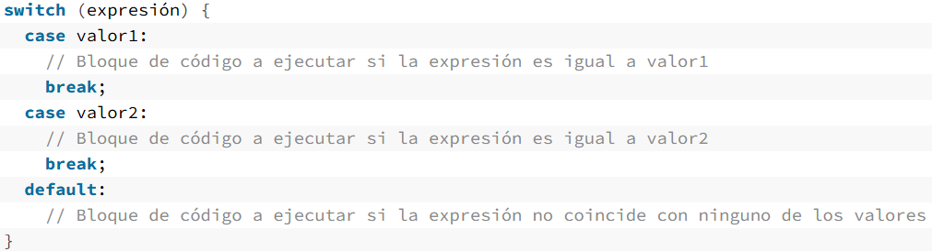
Estructuras de control
Switch
La estructura de control switch se utiliza para tomar decisiones basadas en el valor de una expresión.

Slide 24
Atributos de eventos
HTML proporciona una serie de atributos para manejar eventos. Los atributos más utilizados para manejar eventos se ven a continuación. Atributos relacionados con eventos del ratón:
Atributo | Propósito
onclick | Responde al evento click. Se ejecuta cuando el usuario hace clic con el botón izquierdo del ratón.
ondblclick | Responde al evento double click. Se ejecuta cuando el usuario hace doble clic con el botón izquierdo del ratón.
onmousedown | Responde al evento mousedown. Se desencadena cuando el usuario pulsa el botón izquierdo o derecho del ratón.
onmouseup | Responde al evento mouseup. Se desencadena cuando el usuario libera el botón izquierdo del ratón.
onmouseenter | Responde al evento mouseenter. Se desencadena cuando el ratón entra en el área ocupada por el elemento.
onmouseleave | Responde al evento mouseleave. Se desencadena cuando el ratón sale del área ocupada por el elemento.

Slide 25
Atributos de eventos
Atributos relacionados con eventos generados por el teclado.
Atributo | Propósito
onkeydown | Responde al evento keydown. Se desencadena cuando se activa el elemento y se pulsa una tecla.
onkeyup | Responde al evento keyup. Se desencadena cuando se activa el elemento y se libera una tecla.

Slide 26
Atributos de eventos
Atributos asociados al documento:
Atributo | Propósito
onload | Responde al evento load. Se desencadena cuando un recurso termina de cargarse.
onunload | Responde al evento unload. Se desencadena cuando un recurso termina de descargarse.

Slide 27
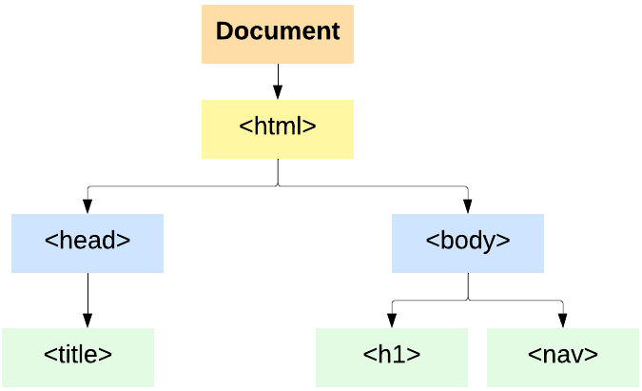
DOM y eventos
DOM
El DOM es una representación en forma de árbol de la estructura de un documento HTML/XML. Cada elemento HTML se convierte en un objeto en el DOM, lo que permite acceder, manipular y modificar los elementos y el contenido de una página web mediante JavaScript.
En la parte más alta del árbol del DOM de un documento HTML se encuentra el nodo raíz document, que representa el documento HTML en su totalidad. Este objeto document se encuentra predefinido en JavaScript y se utiliza para acceder a los elementos del DOM.

Slide 28
Selección de elementos
La selección de elementos en el DOM es fundamental para la interacción desde JavaScript. Existen varios métodos para seleccionar elementos de diferentes maneras, ya sea por etiqueta, clase, id, etc.
Método | Descripción
document.getElementById() | Selecciona un elemento por su id. Devuelve un único elemento. Ejemplo: document.getElementById("miId");
document.getElementsByClassName() | Selecciona elementos por su clase. Devuelve una colección de elementos. Ejemplo: document.getElementsByClassName("miClase");
document.getElementsByTagName() | Selecciona elementos por su etiqueta. Devuelve una colección de elementos. Ejemplo: document.getElementsByTagName("p");
document.querySelector() | Selecciona el primer elemento que coincida con un selector CSS. Devuelve un único elemento. Ejemplo: document.querySelector("#miId");
document.querySelectorAll() | Selecciona todos los elementos que coincidan con un selector CSS. Devuelve una colección de elementos. Ejemplo: document.querySelectorAll(".miClase");

Slide 29
Manipulación de elementos
Una vez seleccionados los elementos, la idea es manipular su contenido, estilo y otros atributos a través de javascript.
Método | Descripción
elemento.innerHTML | Obtiene o establece el contenido HTML de un elemento. Ejemplo: document.getElementById("element1").innerHTML = "Nuevo contenido";
elemento.textContent | Obtiene o establece el contenido de texto de un elemento. Ejemplo: document.getElementById("element2").textContent = "Nuevo texto";
elemento.setAttribute() | Establece el valor de un atributo de un elemento. Ejemplo: document.getElementById("element3").setAttribute("class", "miClase");
elemento.style.property | Accede a las propiedades de estilo CSS de un elemento. Ejemplo: document.getElementById("element4").style.color = "blue";
document.write() | Escribe contenido en el documento HTML. Lo normal es que lo escriba a continuación del contenido existente, pero no es recomendable su uso porque puede sobreescribir todo el contenido existente. Ejemplo: document.write("¡Hola mundo!");
document.createElement() | Crea un nuevo elemento HTML especificado por su etiqueta. Ejemplo: boton = document.createElement("button");

Slide 30
Manipulación de elementos
Método | Descripción
element.appendChild() | Agrega un nodo al final de la lista de hijos de un elemento. Ejemplo: document.body.appendChild(boton);
element.createAttribute() | Crea un nuevo atributo y devuelve el nuevo objeto de atributo. Ejemplo: nuevoAtributo = document.createAttribute("class");
element.setAttributeNode() | Establece el atributo especificado en el elemento. Ejemplo: nuevoAtributo.value = "miClase2";
element.removeAttribute() | Elimina un atributo especificado de un elemento. Ejemplo: document.getElementById("miId6").removeAttribute("class");
element.remove() | Elimina un elemento del DOM. Ejemplo: document.getElementById("miId7").remove();

Slide 31
Eventos
La escucha de eventos permite detectar acciones, cambios y ejecutar funciones en respuesta.
El método que se utiliza es el elemento.addEventListener()
Agrega un «escuchador» a un elemento para detectar un evento específico y ejecutar una función en respuesta. Ejemplo: document.getElementById('miBoton').addEventListener('click', function() {alert('¡Has hecho clic!'); });
Evento | Descripción
Click | Se ejecuta cuando se hace clic en un elemento.
Mouseover | Se ejecuta cuando el puntero del mouse se mueve sobre un elemento.
Mouseout | Se ejecuta cuando el puntero del mouse sale de un elemento.
Keydown | Se ejecuta cuando se presiona una tecla.
Keypress | Se ejecuta cuando se mantiene presionada una tecla.
Keyup | Se ejecuta cuando se suelta una tecla.

Slide 32
Eventos
Evento | Descripción
Change | Se ejecuta cuando el valor de un elemento de entrada cambia (input, select).
Submit | Se ejecuta cuando se envía un formulario.
Focus | Se ejecuta cuando un elemento recibe el foco.
Blur | Se ejecuta cuando un elemento pierde el foco.
Load | Se ejecuta cuando un recurso (como una imagen) se ha cargado completamente.
Scroll | Se ejecuta cuando se realiza desplazamiento en un elemento.
Resize | Se ejecuta cuando se cambia el tamaño de la ventana del navegador.
Contextmenu | Se ejecuta cuando se hace clic con el botón derecho del mouse en un elemento.

Slide 33
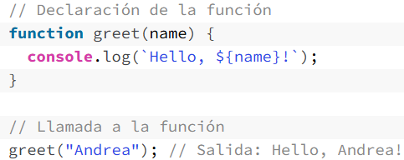
Funciones
Las funciones son bloques de código reutilizables que realizan una tarea específica. Se definen utilizando la palabra clave function, seguida del nombre de la función y un par de paréntesis (). Si la función toma parámetros, estos se especifican dentro de los paréntesis. Ejemplo de cómo se declaración y llamado a una función:

Slide 34
Funciones
Cuando una función termina su ejecución devolverá un valor.
Por defecto, el valor de retorno de una función es undefined.
La palabra clave return se usa para especificar el valor que se devolverá de la función y finaliza la ejecución de la función.
Los parámetros por defecto permiten a las funciones tener valores predefinidos que se usarán si no se proporciona un argumento cuando se llama a la función. Esto hace que las funciones sean más flexibles y previene errores en los casos donde ciertos argumentos podrían ser omitidos.

Slide 35
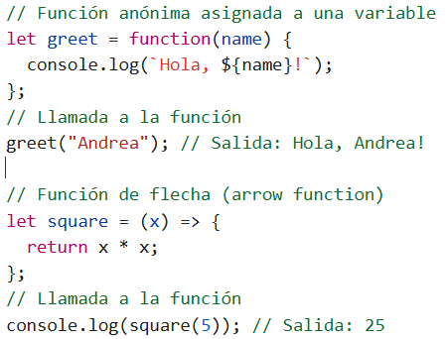
Función anónima y función flecha
Las funciones anónimas son aquellas que no tienen nombre y se pueden asignar a variables o pasar como argumentos a otras funciones.
Las funciones de flecha son una forma más concisa de escribir funciones anónimas. Omiten la palabra clave function.
Usos:
Usa funciones tradicionales (function) si necesitas llamarlas en diferentes partes del código.
Usa funciones anónimas o de flecha (()=>{}) cuando la función solo se necesita en un contexto específico.

Slide 36
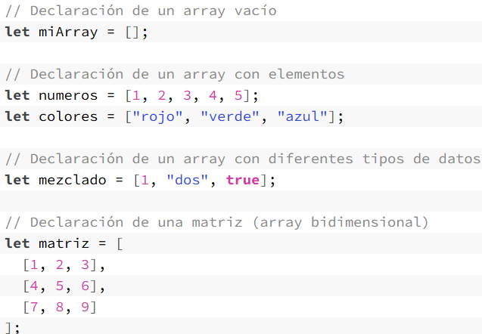
Arrays
Un array en JavaScript es una colección ordenada de valores, cada uno identificado por un índice numérico. Los valores en un array de JavaScript pueden ser de diferentes tipos de datos, incluidos números, cadenas, booleanos, objetos e incluso otros arrays.
Creación de arrays

Slide 37

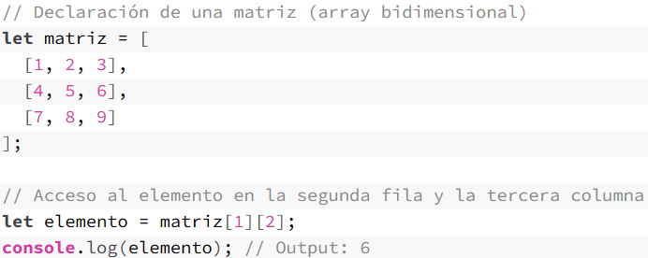
Arrays
Se accede a elementos individuales dentro de un array utilizando corchetes [] con el índice del elemento que deseas acceder. Los índices en JavaScript comienzan en 0. Para el caso de arrays multidimensionales es necesario especificar el indice de cada dimension.

Slide 38


Métodos de arrays
push(): se utiliza para agregar elementos al final del arreglo y devolverá la nueva longitud.
pop(): Este método se utiliza para eliminar el último elemento de un arreglo y devolverá ese elemento eliminado. Si el arreglo está vacío, entonces el valor devuelto será undefined.
shift(): se utiliza para eliminar el primer elemento de un arreglo y devolver ese elemento eliminado. Si el arreglo está vacío, entonces el valor devuelto será undefined.
unshift(): se utiliza para agregar elementos al inicio del arreglo y devolverá la nueva longitud.

Slide 39



Métodos de arrays
Método indexOf(): Este método es útil para encontrar el primer índice de un elemento específico dentro de un arreglo. Si no se puede encontrar el elemento, entonces devolverá -1.
Método splice(): Este método se utiliza para agregar o eliminar elementos desde cualquier posición en un arreglo. El valor de retorno para el método splice() será un arreglo de los elementos eliminados del arreglo. El primer argumento especifica el índice en el que se comenzará a modificar el arreglo. El segundo argumento es el número de elementos que deseas eliminar. Los siguientes argumentos son los elementos que deseas agregar.
Método includes(): Este método se utiliza para verificar si un arreglo contiene un valor específico. Este método devuelve true si el arreglo contiene el elemento especificado, y false de lo contrario.

Slide 40
Diálogos con JavaScript
Los diálogos te permiten mostrar información importante o acciones a los usuarios.
El elemento diálogo, incorporado en HTML, permite crear fácilmente diálogos en tus aplicaciones web.
Un diálogo modal es un tipo de diálogo que obliga al usuario a interactuar con él antes de poder acceder al resto de la aplicación o página web. En contraste, un diálogo no modal permite al usuario seguir interactuando con otras partes de la página o aplicación incluso cuando el diálogo está abierto.
Hay distintas formas de armar un dialogo. Los métodos en javascript para interactuar con ellos son:
show()/ShowModal(): para abrir un dialogo.
close(): para cerrar el dialogo.

Slide 41

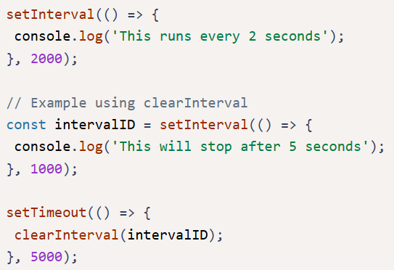
setTimeout() y setInterval()
setTimeout(): Este método te permite retrasar una acción por un tiempo especificado.
setInterval(): Este método ejecuta un fragmento de código repetidamente en un intervalo establecido. Para detenerlo se usa el método clearInterval().

